Slide 1
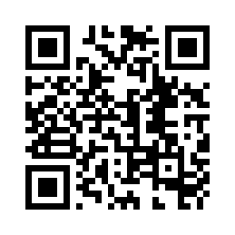
投影片下載
https://coct.naer.edu.tw/download/2020/

Slide 2
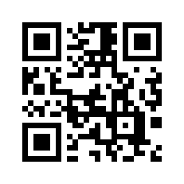
語料庫網站
https://coct.naer.edu.tw/

Slide 3
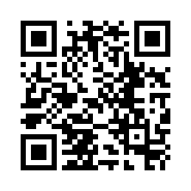
國教院語料庫索引典系統
https://coct.naer.edu.tw/cqpweb/

Slide 4
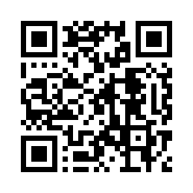
國教院華英雙語索引典系統
https://coct.near.edu.tw/bc/

Slide 5
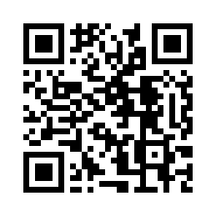
國教院例句編輯輔助系統
https://coct.naer.edu.tw/sentedit

